Slide 1
ePISARNICA - INTEGRISANI SISTEM ZA DIGITALIZACIJU, ARHIVIRANJE I UPRAVLJANJE DOKUMENTIMA
Danica Vlajković
Uprava za zajedničke poslove pokrajinskih organa
Andrevlje, 6.12.2012.

Slide 2
SISTEM ELEKTRONSKE PISARNICE
ePisarnica predstavlja softver koji omogućava digitalizaciju analognih dokumenta, opis dokumenta putem metapodataka, skladištenje samog skeniranog dokumenta i odgovarajućih metapodataka, pretraživanje dokumenta po sadržaju i metapodacima i prikaz skeniranog dokumenta
Podacima unetim u sistem može se pristupiti sa radnih stanica putem desktop aplikacije, kao i putem računarske mreže sa različitih i udaljenih lokacija
Sistem obezbeđuje elektronsku distribuciju dokumenata, potpuno praćenje definisanih radnih tokova u skladu sa svim relevantnim poslovnim pravilima, proces verifikacije i kontrole dokumenata u skladu sa pravima svih učesnika – autorizovanih korisnika sistema, centralno arhiviranje i efikasno pretraživanje arhive dokumenata

Slide 3
FUNKCIONALNI ZAHTEVI SISTEMA e-PISARNICA
Digitalizacija podataka se obavlja na tri radne stanice: pisarnica Skupštine APV, pisarnica Vlade APV, tehnička arhiva Vlade APV, na kojim je omogućeno skeniranje i unos velikih količina postojeće tehničke dokumentacije i projekata koji postoje samo u papirnom obliku
Pristup aplikaciji omogućen je za najmanje jednog klijenta za svaki organ uprave ili organizacije smeštene u zgradama Skupštine APV i Vlade APV.
Funkcionalnost arhiviranja predmeta je implementirana u svim organima uprave, čime je omogućena digitalizacija sopstvene, interne arhive uz uslužno korišćenje brzog skenera koji je smešten u samoj prostoriji pisarnice Vlade APV.

Slide 4
POSTOJEĆE STАNJE PRE UVOĐENJA APLIKACIJE ePISARNICA
Pre uvođenja novog sistema ePisarnica, u upotrebi su bile dve aplikacije koje su se nalazile na dva različita servera.
Računari u pisarnici su bili povezаni u lokаlnu rаčunаrsku mrežu kojа nije bilа deo jedinstvene rаčunаrske mreže Vlade i Skupštine Vojvodine
Bаckup podataka nije rađen, što znači da nisu postojаle rezervne kopije podаtаkа, a postojala je opаsnost dа se ti podаci izgube.
Notes:
Za realizaciju sistema elektronske pisarnice, u softverskom delu rešenja, pre uspostavljanja sistema u rad, bilo je potrebno izvršiti prilagođavanje postojećeg sistema, podesiti definicije parametra, uneti poslovna pravila i definicije radnih tokova neophodnih za automatizaciju najvećeg broja procesa koji se obavljaju u pisarnici, postaviti odgovarajuće šifarnike, definisati prava pristupa, obučiti sve potrebne strukture korisnika (administratore, ključne i krajnje korisnike).

Slide 5
URАĐENI POSLOVI PRE PRELASKA NA NOVU APLIKACIJU
Računari u pisarnici su pripojeni računarskoj mreži Vlade APV
Nаprаvljenа je rezervnа kopijа svih podаtаkа koji su do tada uneti pomoću starih aplikacija
Postojeći podaci su se iz FoxPro(DBF) i MySql 3.23 baza podataka prebacili u MySql 5.0 bazu sa InnoDB podrškom.

Slide 6
OPIS RADA SISTEMA
Sistem je realizovan na klijentsko – serverskom sistemu IBM Lotus Domino, vеrzija 8.
Aplikacija podržava wеb pristup spoljnih korisnika u uvid stanja svojih prеdmеta.
Sistеm podržava еlеktronsko potpisivanjе dokumеnata, koji već postoji ugrađеn i primеnljiv je po standardima koji su u upotrebi, ali još uvek nije pušten u upotrebu u sistemu ePisarnice Vlade APV.
Sistеm podržava obavеštavanjе spoljnih korisnika putеm SMS-a o stanju prеdmеta kada je predmet u nеkoj završnoj fazi ili ako jе u fazi sa problеmom.
Notes:
IBM Lotus Domino softverski proizvodi koriste baze podataka orijentisanu ka dokumentima, zasnovanu na NSF (Notes Storage Facility) tehnologiji, a služi za organizaciju i upravljanje polu-strukturiranim podacima kao što su podaci tipa rich text i fajlovi. Podaci se u ovakvim bazama podataka čuvaju kao dokumenti što omogućava laku pretragu smeštenih dokumenata. Baza podataka za smeštanje dokumenata je srž Domino arhitekture.

Slide 7
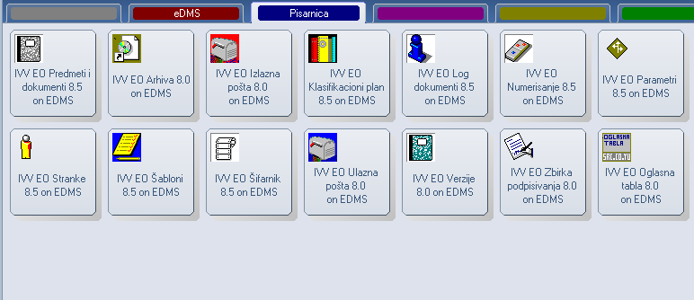
OPIS RADA SISTEMA
Klijentska strana aplikacije predstavlja integrisanu stranu aplikacije koja omogućava pristup sistemu za razmenu e-mail poruka i služi za pristup aplikacijama koje se nalaze na IBM Lotus Domino serveru.
Sistem implementiran u pisarnici Vlade APV predstavlja primenu IBM-ovog sistema koji je lokalizovan na odgovarajućem nivou i na osnovu potreba korisnika sistema
Sistem ePisarnica integriše podatke koji su uneti u više različitih baza podataka, povezuje podatke iz tih baza i omogućava funkcionalnu obradu podataka davajući reprezentativne izveštaje.

Slide 8
OSOBINE SISTEMA
Sistem ima jasno definisanu organizacionu strukuturu Vlade Vojvodine i Skupštine APV, koja je podeljena na organe, organizacione jedinice i podjedinice unutar organa, a opisana je u bazi ˝Signirni plan˝.
Sistem sadrži šifarnik zaposlenih radnika u pokrajinskim organima i šifarnik radnih mesta, tako da se na osnovu veze zaposlenog sa radnim mestom definišu grupe korisnika i na osnovu njih prava pristupa i lakša distribucija dokumenata.

Slide 9
OSOBINE SISTEMA
Pre digitalizacije sadržaja predmeta, potrebno je kreirati novi predmet, a zatim fajl koji sadrži digitalni sadržaj vezati za odgovarajući predmet.
Dokument može biti akt, inicijalni akt ili dopuna i za njih može biti vezan digitalni dokument koji predstavlja skenirani dokument predmeta ili uvezan dokument koji je stranka priložila u elektronskom obliku.
Dokumente u elektronskom obliku moguće je pregledati, ali ne i menjati.
Notes:
Čuvanje predmeta u digitalnom obliku je ključna prednost novog sistema ePisarnica, koja će u daljoj budućnosti smanjiti vreme pretrage predmeta, kao i prostor i troškove čuvanja arhiviranih predmeta.

Slide 10
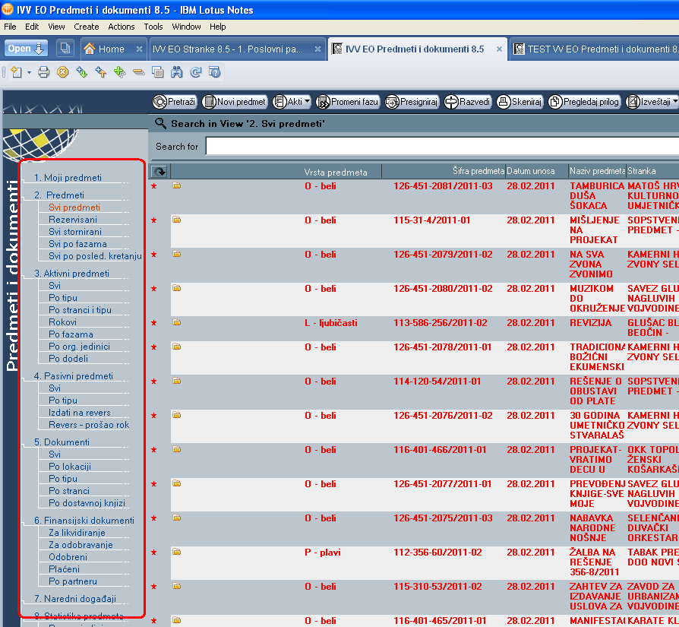
OSOBINE SISTEMA
Aktivne predmete je moguće prikazati grupisane po tipu, po strankama, po rokovima, po fazama obrade, po organizacionim jedinicama, te je na osnovu ovih pregleda po podelama moguća grupna obrada predmeta.
ePisarnica omogućava kreirarnj izveštaja propisanim po kancelarijskom poslovanju (O22, O23, O24 i O25), kao i izveštaja koji se kreiraju izborom kriterijuma koje korisnik sam bira za izabrani period.
Notes:
aplikacija ima osnovnu podelu po stanju predmeta, tako da korisnik po želji može da prikaže ili pretražuje samo aktivne, pasivne, ili po potrebi sve predmete, samo dokumente sadržane u okviru predmeta. Pored ove osnovne podele prikaza predmeta, među svim predmetima sistem omogućava prikaz i samo rezervisanih predmeta, što olakšava proces zauzimanja rezervisanih brojeva, zatim prikaz svih storniranih predmeta ili prikaz predmeta podeljenih po fazama u kojima se nalaze. Na osnovu faza obrade, predmeti se mogu nalaziti u fazi zavođenja, mogu biti u Organu APV, u pisarnici, mogu biti smešteni u rok i mogu biti arhivirani. Sistem podržava prikaz predmeta po njihovom poslednjem kretanju koje je izvršeno nad predmetom.

Slide 11
DALJI PLANOVI I RAZVOJA I UNAPREDJENJE SISTEMA ePISARNICA
Za potrebe korisnika samog sistema i olakšani rad, obezbeđena je funkcionalnost alarmiranja, u vidu vizuelnog upozorenje u aplikaciji ili slanjem e-mail poruke o događajima vezanim za predmete, o trenutnom statusu procesa obrade predmeta, eventualnim kašnjenjima, odnosno nasilnim prekidima toka izvršavanja procesa obrade predmeta.

Slide 12
DALJI PLANOVI I RAZVOJA I UNAPREDJENJE SISTEMA ePISARNICA
Podnosiocima zahteva odnosno strankama bi se moglo omogućiti elektronsko praćenje statusa predmeta. Ova funkcionalnost bi se mogla realizovati putem interneta.
Sistem ePisarnica bi se mogao dalje širiti razvojem posebnog servisa eZahtevi, koji bi omogućio prijem elektronskih dokumenata koje su kreirali pokrajinski organi, prijem elektronskih zahteva putem e-mail-a i interneta koje su kreirali fizička ili pravna lica putem popunjavanja elekteronskog obrasca.
Notes:
Za proveru identiteta bi služila registracija korisnika: identifikacijom fizičkih lica preko JMBG-a, a pravnih preko PIB-a. Identifikacija ePredmeta se može realizovati putem jedinstvenog identifikacionog broja koji se dobija u pisarnici.

Slide 13
Hvala na pažnji!
Danica Vlajković
Uprava za zajedničke poslove pokrajinskih organa
Notes:
Za proveru identiteta bi služila registracija korisnika: identifikacijom fizičkih lica preko JMBG-a, a pravnih preko PIB-a. Identifikacija ePredmeta se može realizovati putem jedinstvenog identifikacionog broja koji se dobija u pisarnici.

